Slide 1
在线判题网站入门介绍

Slide 2
网站操作入门
网站地址：172.31.234.12
网站入门流程
注册帐号
网站判题机制介绍
第1道题（A+B）：程序的编写与提交
第2道题（表面积计算）：输入与输出
结果查看
入门练习

Slide 3
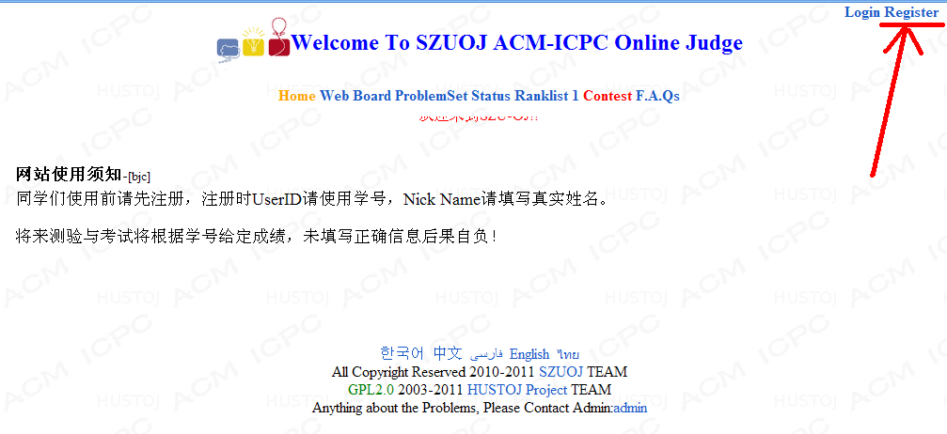
一. 注册帐号
登入网站172.31.234.12，点击网页右上角的 Register

Slide 4
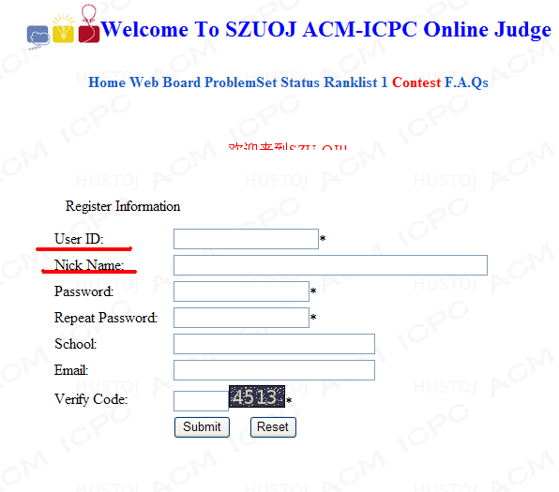
一. 注册帐号
进入注册页面
在UserID栏输入学号，必须输入你的学号，不能输入其他字符，将来测评都以这个ID为评分标识！！
在NickName栏输入你的姓名
其他信息如实输入，最后点击Submit按钮完成注册

Slide 5
二. 网站判题机制介绍
本网站采用在线判题方式，流程如下：
  学生在网站上阅读题目
  学生通过网站或者其他开发工具编写程序
  学生把程序提交到网站
  网站后台把学生的程序编译生成执行文件
  网站后台运行执行文件，并输入测试数据
  执行文件运行并输出测试结果
  网站核对测试结果，并给出对、错等判定结果。
正确使用本网站的关键是：程序必须写好输入和输出的接口代码
接着做第一题，看输入和输出的代码写法

Slide 6
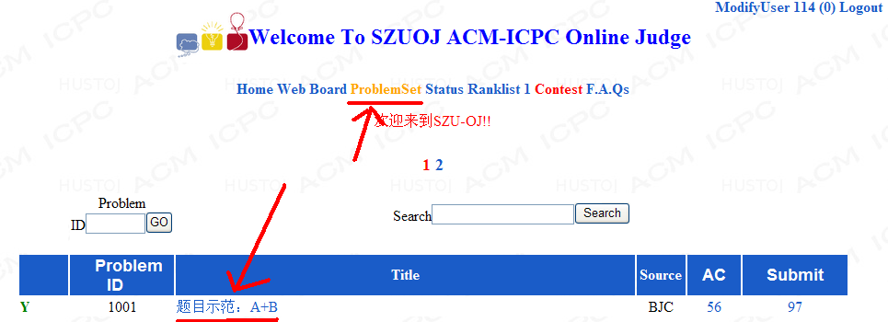
三. 第1道题：程序的编写与提交
使用自己的帐号登录网站
  有时候网站登录后页面没变化，请刷新一下
点击ProblemSet链接，下面会出现第一道题A+B
点击第一题的链接进入题目页面

Slide 7
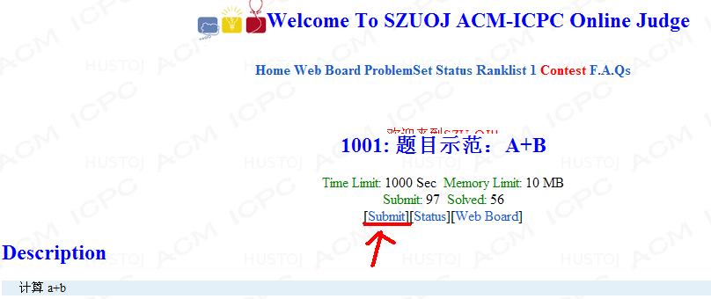
三. 第1道题：程序的编写与提交
进入第一题页面后，详细阅读页面信息
  特别是页面下半部分对输入、输出、main函数的说明
代码已经在页面，在实际学习中大家可以用记事本、VS6等工具自行编写程序。
假定已经编写好了程序，那就向网站提交，点击submit

Slide 8
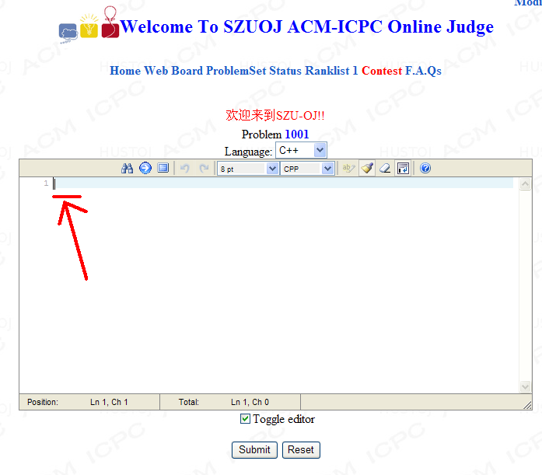
三. 第1道题：程序的编写与提交
进入代码提交页面
Language表示使用的开发语言是c\c++\java
把你写好的代码复制到代码框内，然后点submit按钮来提交程序

Slide 9
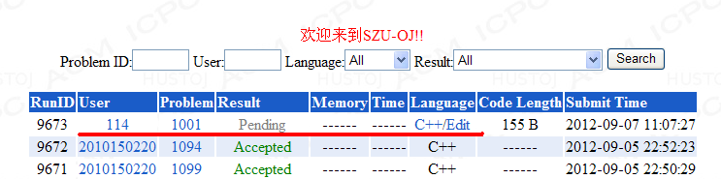
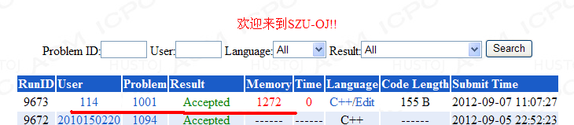
三. 第1道题：程序的编写与提交
进入程序运行结果显示页面，如下图可以看到
  用户114，对问题1001进行代码提交
  当前结果为Pending，表示等待运行
大家可以按F5来刷新页面，当看到结果变成Accepted，恭喜，这题答对了！
如果返回的结果是其他，那么点击旁边Edit按钮重新编写

Slide 10
四. 第2道题：输入与输出
先点HOME，再点ProblemSet链接，再点击进入第2题页面
本题重点学习如何编写输入和输出代码
  大家仔细阅读题目中输入和输出要求
  然后再仔细阅读代码，掌握输入输出的写法
  然后学着编写代码，掌握方法

Slide 11
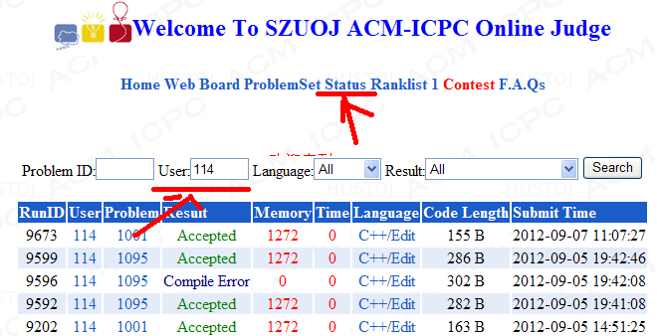
五. 结果查看
先点HOME，再点Status链接，大家可以看到当前网站所有人的做题过程
在User框中输入你的学号，可以看到自己的所有做题过程

Slide 12
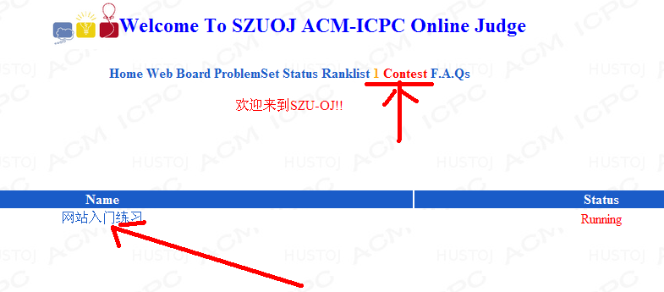
六. 入门练习
点击Contest链接可以看到练习的链接，以后每堂课的专题练习都是从Contest看到。
进入首个专题“入门练习”开始编程……..

Slide 13
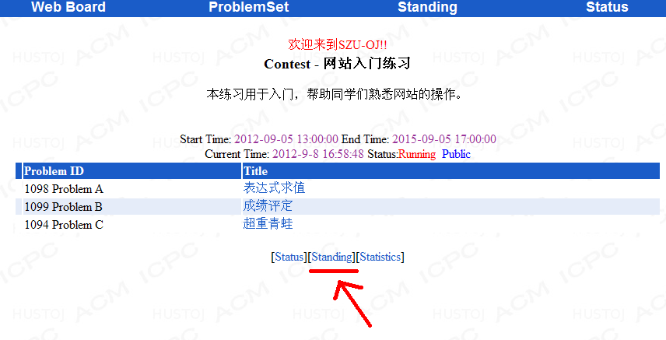
六. 入门练习
对于每次专题练习，点击Standing链接，可以看到所有人的完成情况

Slide 14
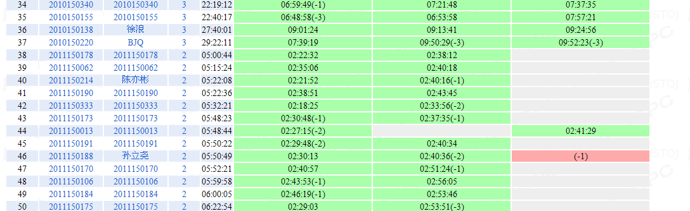
六. 入门练习
对于每次专题练习，点击Standing链接，可以看到所有人的完成情况
  绿色表示本题成功做对
  灰色表示学生从未对本题进行程序提交
  红色表示学生已经对本题提交过，但是未成功
如果你已经完成全部习题，可以看到你对应整行记录全绿色

